Slide 1











Slide 2
Proposta Comercial
GBS / EPI / Chuá chuá
Redes Sociais 2017

Slide 3
Cenário
Otimizar os recursos de Social Media para fortalecer as redes sociais de GBS (Nutriex Marcas/ Nutriex Cosmecêutica/ Biotropic/ Bebê Natureza), EPI (Nutriex Profissional) e Chuá chuá para obter maior alcance e engajamento com o público qualificado e, dessa forma, melhorar a divulgação e conhecimento de ambas as marcas junto ao consumidor final, influenciando-o a lembrar dos produtos no momento da compra.

Slide 4
Planejamento: GBS
Definição de estratégias para Redes Sociais (Instagram e Fanpage) marcas GBS
Nutriex Marcas
Nutriex Cosmecêutica
Biotropic
Bebê Natureza

Slide 5
Facebook: GBS
Estratégia
Como Biotropic, Nutriex Cosmecêutica e Bebê Natureza já possuem páginas no facebook, sugerimos manter a fanpage de Bebê Natureza para divulgação de seus produtos e utilizar o perfil da fanpage da Biotropic, que hoje conta com 19.400 seguidores, transformando-o em GBS e atualizado neste perfil todo o conteúdo de Nutriex (Marcas e Cosmecêutica) e Biotropic.
Ação
Renomear a fanpage de Biotropic para GBS: Nutriex-Biotropic
Atualizar informações sobre a empresa e marcas
Produção de conteúdo para atualizações
Patrocínio de posts para seguidores e público alvo

Slide 6
Instagram: GBS
Estratégia
Sugerimos utilizar o perfil do Instagram da Biotropic, que hoje conta com 4.226 seguidores, transformando-o em GBS e atualizando todo o conteúdo de Nutriex (Marcas e Cosmecêutica), Biotropic e Bebê Natureza neste perfil.
Ação
Renomear o perfil para GBS
Atualizar informações sobre a empresa e marcas
Produção de conteúdo para atualizações
Patrocínio de posts para seguidores e público alvo

Slide 7
Divisão de Conteúdo GBS
Redes Sociais GBS
Após renomearmos Fanpage e Instagram da Biotropic para GBS e mantermos a fanpage de Bebê Natureza, sugerimos a estratégia abaixo:
Conteúdo:
6 posts por mês (divididos conforme calendário em chart a seguir)
Mesmos textos e imagens para Instagram e Facebook
Aplicação:
Posts de Biotropic e Nutriex (marcas e cosmecêutica) postados em IG GBS e FP GBS
Posts de Bebê Natureza postados em IG GBS e FP Bebê Natureza

Slide 8
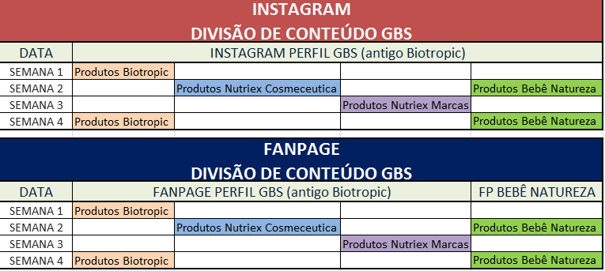
Estratégia de Conteúdo GBS

Slide 9
Patrocínio de posts GBS
Redes Sociais GBS
Para obtermos maior alcance sugerimos o investimento de Social Media abaixo:
Impulsionamento de post Fanpage (recorrência Instagram):
R$ 200 por post
R$ 1.200 por mês (6 posts/mês)
Campanha de Ads.
Inicialmente, não faremos Campanha de Ads

Slide 10

Planejamento Chuá Chuá | Instagram
Estratégia
O perfil do Instagram de Chuá Chuá conta com 747 seguidores e era atualizado diariamente até 15 de março (data da última postagem). Sugerimos realizar campanha de ads/ promoção de posts para ampliar o número de seguidores e retomar a atualização de posts 2 vezes por semana.
Ação
Repostagem de conteúdo da fanpage com inclusão de hashtags estratégicas para melhorar o alcance do público alvo na rede.
Sugerimos que 70% dos posts seja de produtos e 30% sobre como ser franqueado
Atualização de posts (2 vezes/semana)
Patrocínio de posts para seguidores e público-alvo

Slide 11
Planejamento Chuá Chuá | Facebook
Estratégia
Chuá Chuá já possui uma fanpage que conta com 688 seguidores que tinha uma atualização diária até 15 de março (data da última atualização). Sugerimos retomar a atualização de posts com repostagem dos posts do IG.
Ação
Recorrência Facebook.

Slide 12
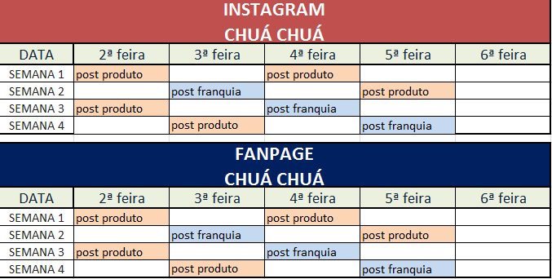
Estratégia de Conteúdo
Chuá Chuá

Slide 13
Patrocínio de posts Chuá Chuá
Redes Sociais Chuá Chuá
Para obtermos maior alcance sugerimos o investimento de Social Media abaixo:
Promoção dos posts do Instagram (recorrência Facebook):
R$ 100 por post (valor inicial)
R$ 800 por mês (8 posts/mês)
Campanha de Ads para Instagram
A definir posteriormente após análise de desempenho dos posts promovidos.

Slide 14
Planejamento: EPI
Nutriex Profissional (Maris)
Xxxxx
Xxxx

Slide 15
Proposta Comercial (Maris)
Serviços de Agência
Planejamento: R$
Xxxxxxx
Fee Mensal Fase: R$
Xxxxx
Encerramento: R$
Xxxxx

Slide 16



